Slide 1

Veinte Años de Acreditación en la Educación Veterinaria en México:
CONEVET
Alberto Arrés Rangel
U de G. Octubre 2015.
Comité de Pares.

Slide 2
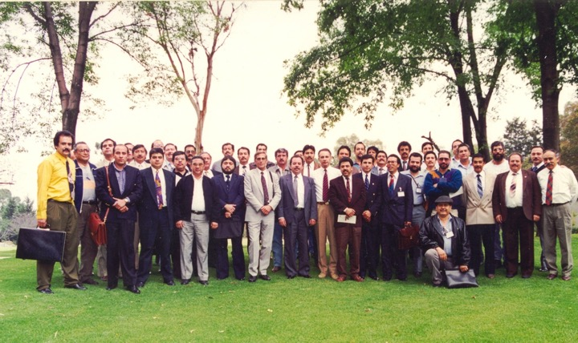
FUNDACION DEL CONEVET. Marzo 3, 1995

Slide 3

XX ANIVERSARIO

Slide 4
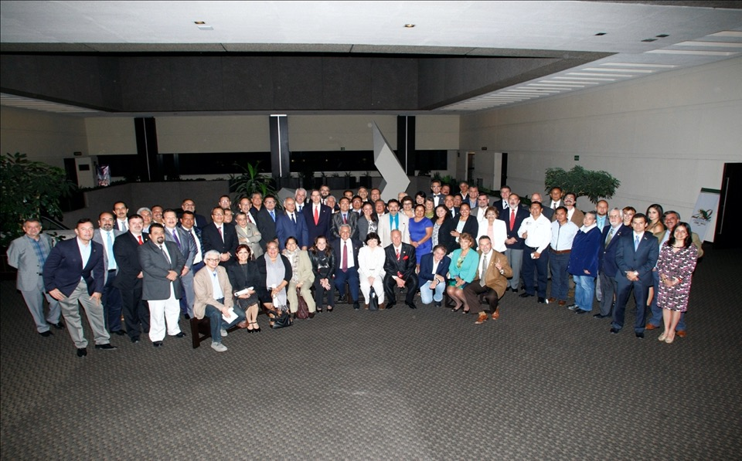
XX Aniversario CONEVET

Slide 5
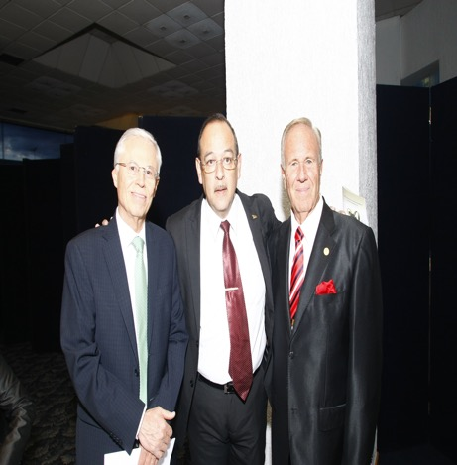
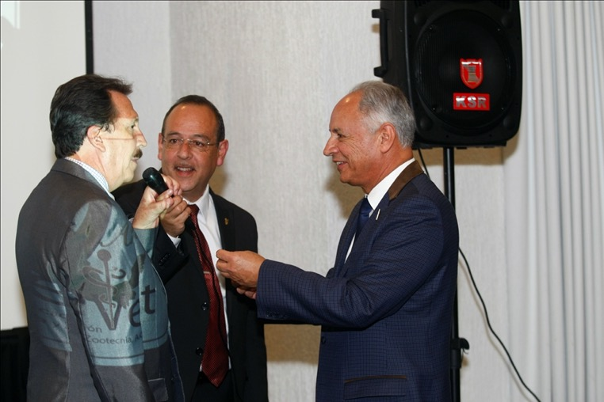
CONEVET: 20 Años.

Slide 6
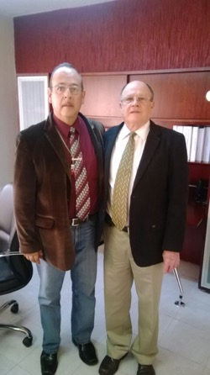
Reconocimiento COPAES
2001.
El Consejo de Educación de Educación de la Medicina Veterinaria y Zootecnia. A.C.
CONEVET
se convierte en el
PRIMER ORGANISMO ACREDITADOR RECONOCIDO POR EL Consejo para la Acreditación de la Educación Superior.
COPAES

Slide 7
ACREDITACIÓN
DIAGNOSTICO
ESTABLECIMIENTO DE INDICADORES
METODOLOGÍA
Autoevaluación
PROCESO DE EVALUACION
Análisis- Visita -Dictamen
PROGRAMAS ACREDITADOS
1997 UAEM UNAM-CU CUCBA-UdeG U.A.B.C. U.A. YUCATAN UAZ UANL
CUSUR-UdeG UJED UACJ BUAP UMSNH
UAQ FES-UNAM ITSON UAC UJAT
CUALTOS-U de G. (Oct. 2015)

Slide 8
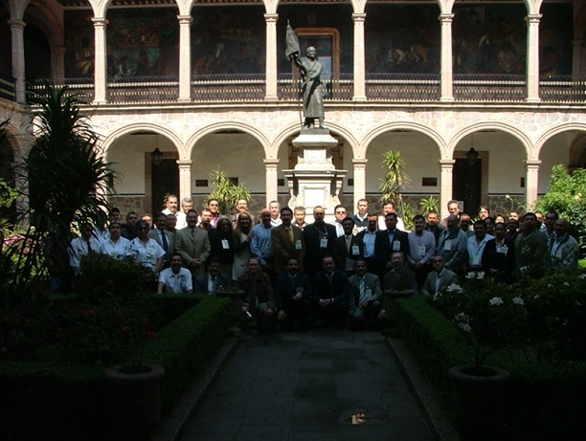
RECONOCIMIENTO nacional

Slide 9
RECONOCIMIENTO INTERNACIONAL
Con el liderazgo del CONEVET bajo el auspicio de PANVET Y FPFECV se crea el CONSEJO PANAMERICANO DE EDUCACIÓN EN CIENCIAS VETERINARIAS. 2000.
En México cada proceso de acreditación CONEVET es incorporado por lo menos un evaluador COPEVET que otorga Reconocimiento a la Acreditación Nacional.

Slide 10
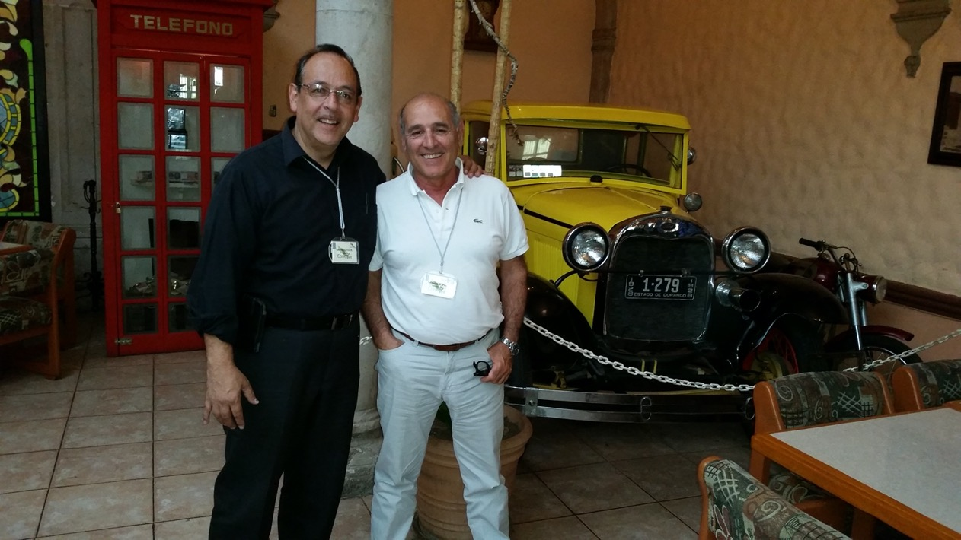

Slide 11
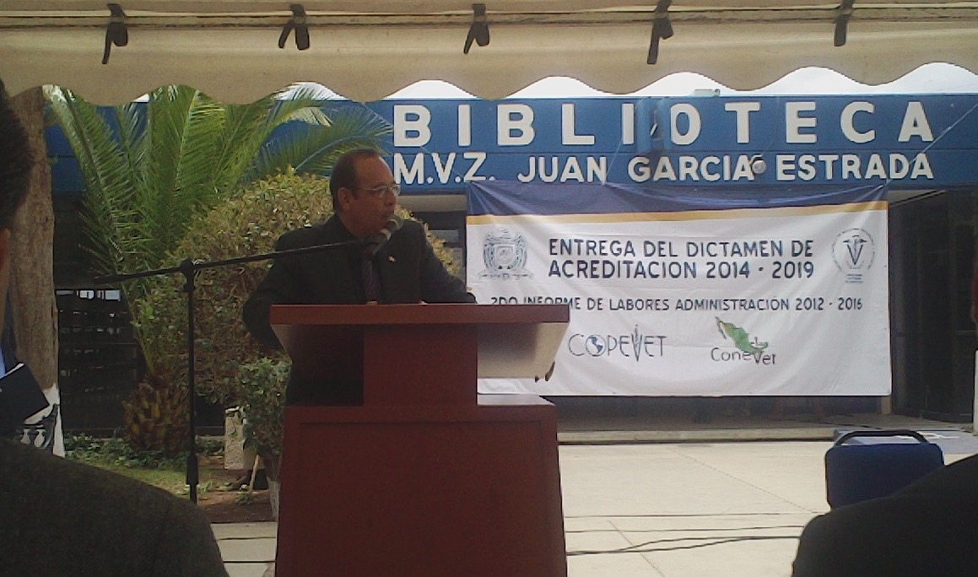
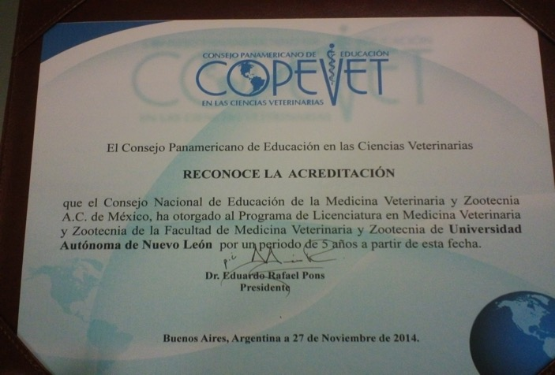

Slide 12
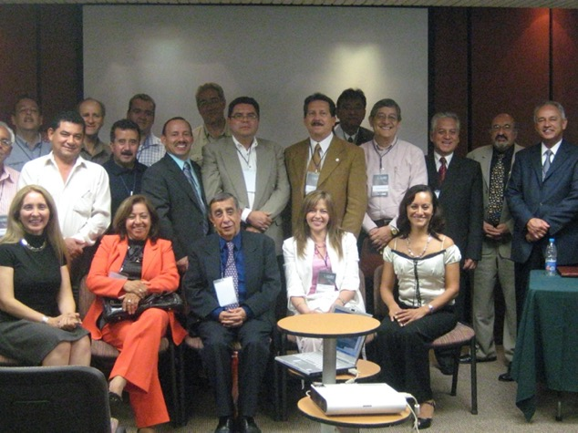
PANVET- COPEVET- APEFCV

Slide 13
SITUACIÓN ACTUAL
18 programas acreditados
55 programas formales. ?
Programas emergentes. Sin cubrir los mínimos para ofrecer educación veterinaria.

Slide 14
PROSPECTIVA
Intensificar acompañamiento a programas con viabilidad.
Fomentar calidad.
Incrementar reconocimiento a la educación veterinaria formal y de calidad.
Acreditación internacional paralela.

Slide 15
POLÍTICAS
Ofrecer servicios con calidad.
Mostrar y demostrar una actitud asertiva.
Ser propositivos en las evaluaciones y recomendaciones al programa.
Fomentar capacitaciones.
Dar continuidad a la internacionalización.

Slide 16
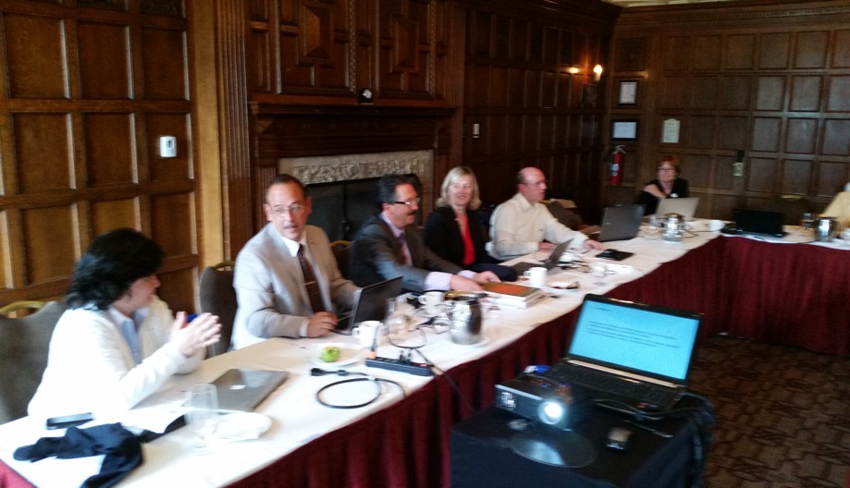
REUNIÓN TRILATERAL
MEXICO-USA-CANADA
Lideres de Veterinaria de Norteamérica. 2015

Slide 17
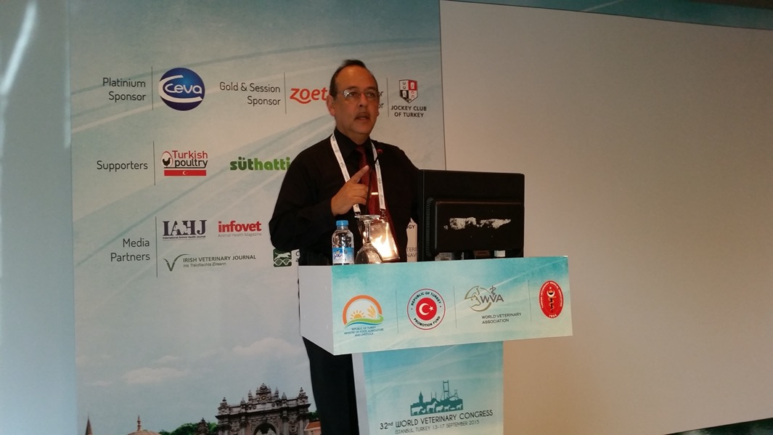
CONGRESO MUNDIAL

Slide 18


“Prospective of Veterinary Medicine Education in Latinoamerica”.
32nd. World Veterinary Congress
Istanbul-Turkey
Juan Taylor P.
Alberto Arrés R.

Slide 19
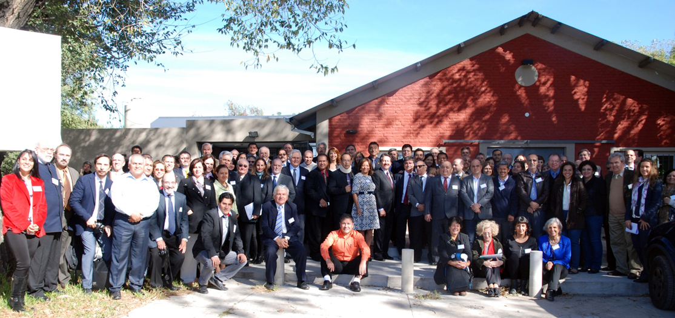
AW in curriculum. -Meeting Buenos Aires, Argentina. 7-8 may/ 2015-

Slide 20
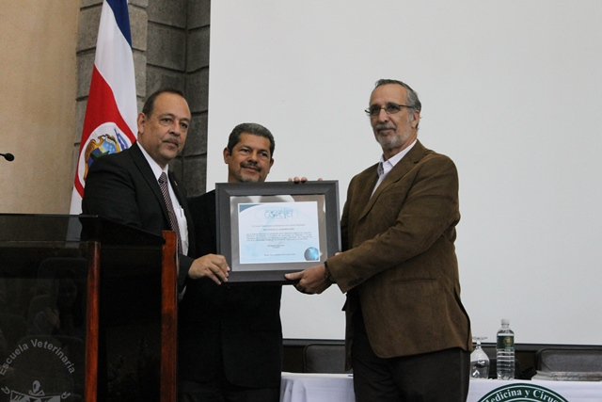

Slide 21
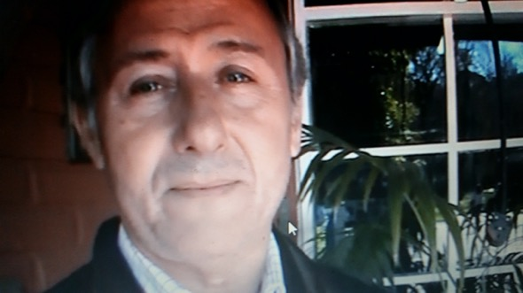
.
BUENOS
AIRES, ARG.
AGOSTO 2015
CONVENIO COPEVET- OIE-CONEVET PARA INCLUSION DE INDICADORES QUE GARANTICEN LA INCORPORACIÓN DE COMPETENCIAS PROFESIONALES BASICAS, ESPECIFICAS Y AVANZADAS EN PLANES DE ESTUDIO DE PROGRAMAS ACREDITADOS POR COPEVET.

